Slide 1
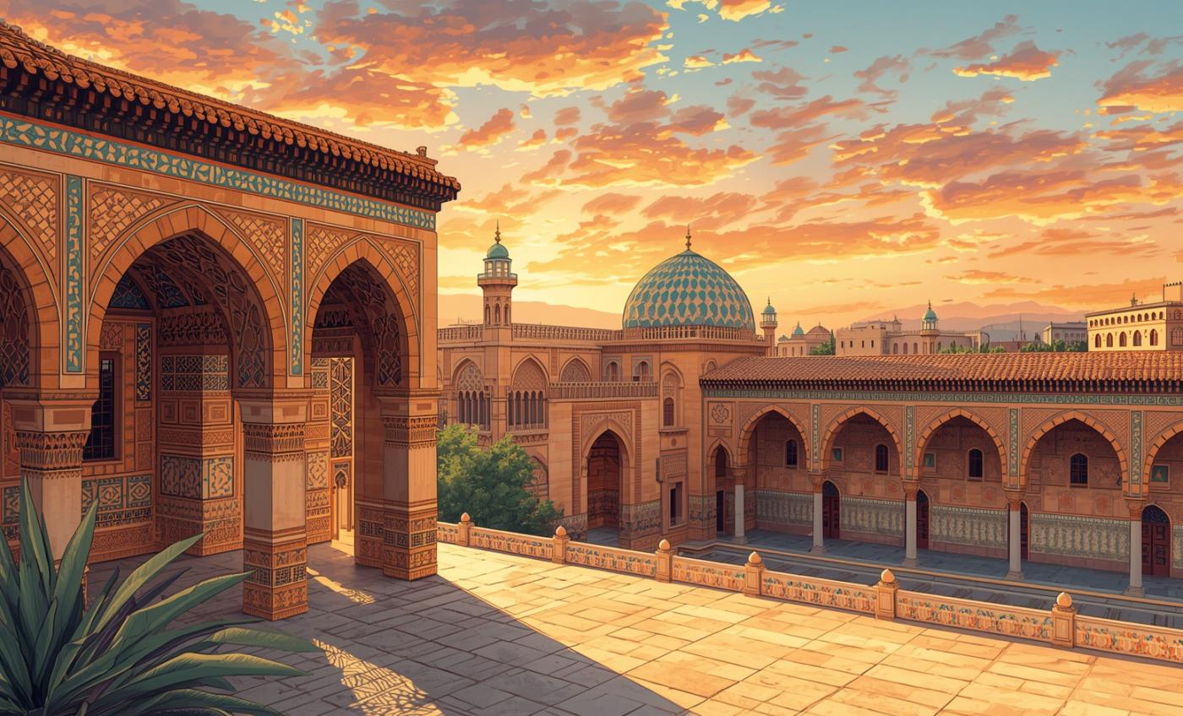
التأثير والتأثر
تقديم :
مديحة قاسم _ ورود عماد

Slide 2

مفهوم التأثير والتأثر
تفاعل الثقافات وأثرها على الأدب
ظاهرة حضارية تعكس التفاعل بين الثقافات، حيث لا يقتصر الأمر على نقل الأفكار، بل يتعداه إلى إعادة إنتاجها وتطويرها بما يتلاءم مع البيئة الجديدة، مما يؤدي إلى ظهور أشكال إبداعية جديدة.

Slide 3
الدوميت
مصطلح "الدوميت" أو ما يُعرف في الأدب المقارن بـ "الميدان" أو "النطاق"، ولكن في سياق دراسات محمد غنيمي هلال، غالباً ما يبرز مصطلح "الدوميت" للإشارة إلى "الوسيط" أو "الناقل"
المعنى هو الشخص أو القناة التي تنقل الأثر الأدبي من بيئة إلى أخرى مثل المترجم، أو السفير، أو الكاتب الرحالة
يكمن تأثر الغرب بالأندلس

Slide 4
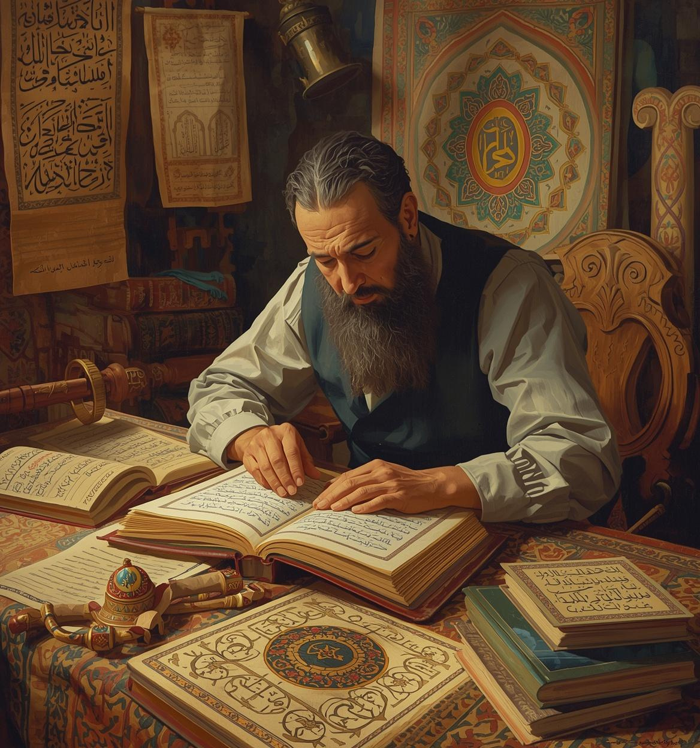
١ – الموشحات والأزجال يذكر هلال أن نظام "الخرجة" (البيت الأخير بلغة عامية أو أعجمية كان النافذة التي أطل منها الغربيون على الفن العربي وقلدوه في أشعارهم الموسيقية.
٢ – قصة "حي بن يقظان": أشار إلى تأثر الأدب الغربي بقصة ابن طفيل الأندلسي، والتي ظهر أثرها في روايات مثل "روبنسون "

Slide 5

تأثير الأندلس على الغرب
نقطة تواصل حضاري فريدة
الأندلس كانت جسرًا ثقافيًا يربط بين الشرق والغرب، حيث انتقلت عبرها عناصر أدبية وفنية أثرت في تشكيل الفنون الغربية وأساليب الكتابة.

Slide 6
حي بن يقظان
قصة فلسفية كتبها ابن طفيل الأندلسي، تتناول رحلة الإنسان واكتشافه للذات والعالم. تعكس تطور الفكر الفلسفي في الأندلس، وتأثيرها على الأدب الغربي، حيث تأثرت بها روايات مثل روبنسون كروزو، مما يدل على تفاعل الثقافات.

Slide 7
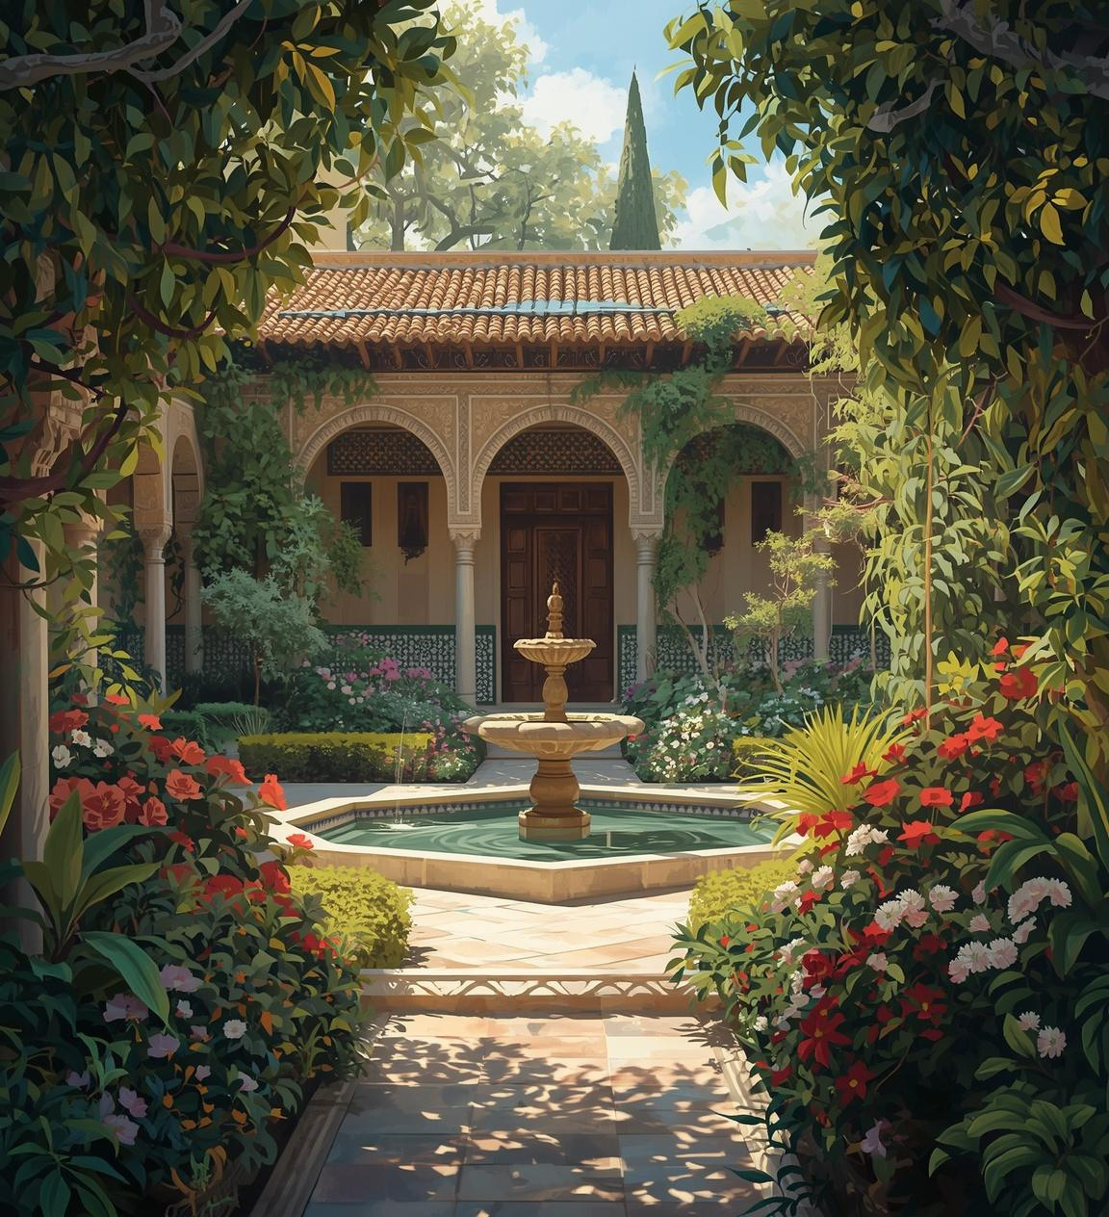
التأثير المتبادل
الشعر الأندلسي والطبيعة الغنية
تأثر الشعر الأندلسي بشكل عميق بالطبيعة الخلابة للأندلس، مما أسفر عن ظهور صور حسية مميزة تعكس جمال البيئة وتنوعها، وتساهم في تطوير أسلوبه الأدبي.

Slide 8
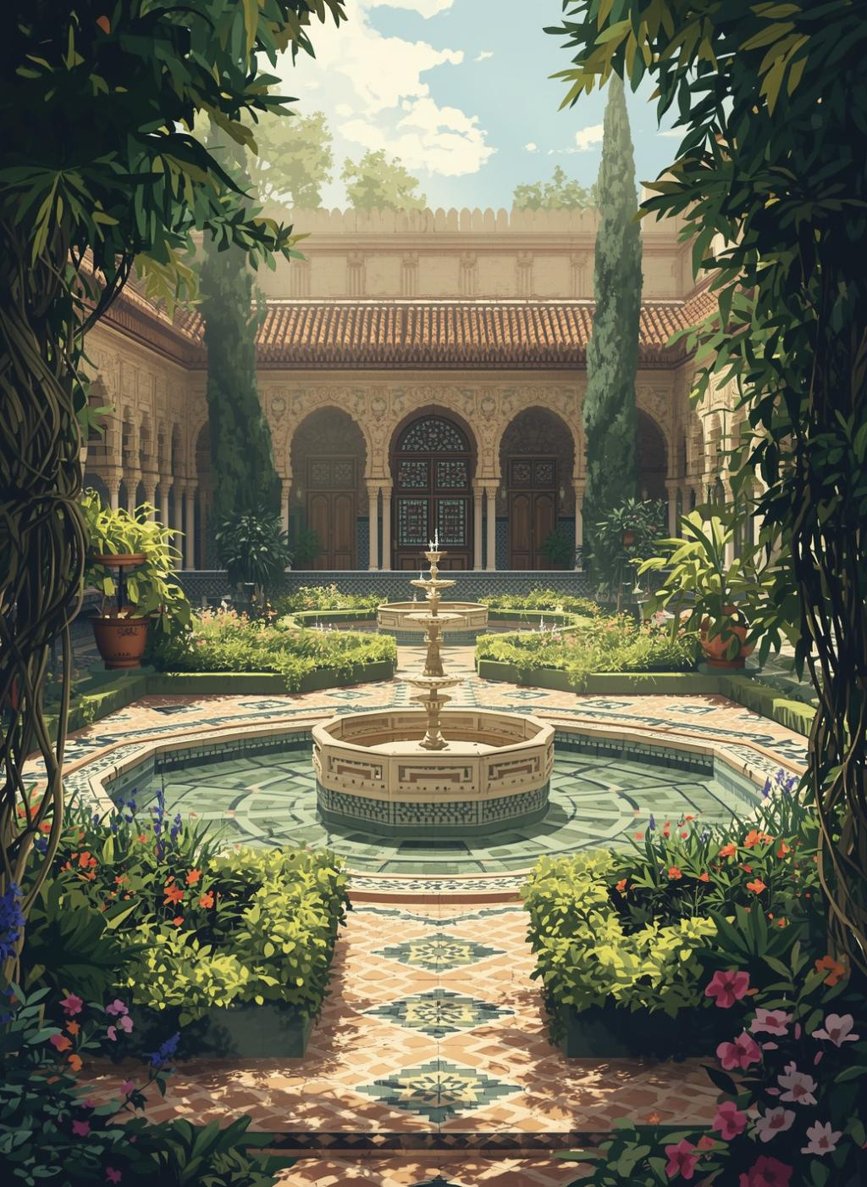
نموذج شعري
ابن خفاجة
وَكَـــأَنَّمَا حـــدْرُ الصَّبَاحِ قِــــنَاعُهَا عَن صَفْحَةٍ تَنْدَى مِنَ الْأَزْهَارِ
فِي أَبْـــطَـــحٍ رَضِعَتْ ثُغُورُ أَقَاحِهِ أَخْـــــلَافَ كُلِّ غَمَامَةٍ مِدْرَارٍ
نَثَرَتْ بِحَجْرِ الْأَرْضِ فِيهِ يَدُ الصَّبَا دُرَرُ الـــنّـــَدَى وَدَرَاهِمُ النُّوَّارِ

Slide 9
شعر الخمريات
ان ظهور شعر الخمريات في الشعر العربي تمتد جذوره إلى العصر الجاهلي، فقد كان الشاعر الجاهلي يرى في محبوبته مدعاة الى قول الشعر ونسج الأخيله وكانت الخميرة) على ذات النسق الذي يستدعيه الى الخوض في نسج الشعر والحديث عما يدور في النفس عند ما تثور ثائرة النشوة الخمرية في عقل الشاعر فهذا الشاعر طرفه بن العبد يخاطب الائمه على شرب الخمر قائلاً :
ولولا ثلاث من لـــذة الفتى وجدك لم أحفل متى قام عودي

Slide 10
خاتمة
التأثير والتأثر بين الثقافات هو جزء أساسي من التقدم الحضاري. الأندلس تمثل نموذجًا رائعًا للتفاعل الثقافي، حيث أسهمت في نقل الأدب والفكر بين الشرق والغرب، مما يعكس أهمية التبادل الثقافي في تشكيل الهوية الأدبية.

